Slide 1
第十一章 曲线积分与曲面积分
§11.1 第一型曲线积分
1º 第一型曲线积分的概念与背景
设有曲线 L , 其线密度为  =  (x , y)
问题：
计算变密度曲线 L 的质量 M
(1) 划分:
在曲线 L 上插入分点
将 L 划分成 n 个小弧段 :

Slide 2
其质量 :
, 则有
(2) 近似:
当 充分小时 ,  =  (x , y) 在
上近似于常数 ( 即近似于不变 )
任取
(3) 精确化:
当 时 ,

Slide 3
定义:
设 L 是一光滑 ( 或分段光滑 ) 的曲线弧 ,
f (x , y ) 在 L 上有定义且有界 ,
如果对 L 任意的划分及任取的点 ,
记 ,
若极限
其值 A 与划分无关 , 与 的选取无
关 , 则称 f (x , y ) 沿曲线 L 对弧长可积 ; 极限值 A
称为函数 f (x , y ) 沿 L 的第一型曲线积分 ,

Slide 4
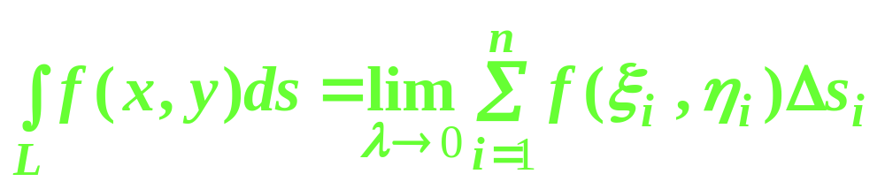
记作 , 即
f (x , y ) 称为被积函数 ;
L 称为积分路径 ;
ds 称为弧长元素 ;
x , y 称为积分变量 ;
f (x , y) ds 称为被积表达式
说明:
(1) 质量 :
弧长:

Slide 5
(2) L 为光滑曲线 :
具有连续变化的切线的曲线
若 L : x = x ( t ) , y = y ( t ) , t  [ , ]
则 x ( t ) , y ( t ) 在 [ , ] 上具有一阶连续导数
L 为分段光滑曲线 : 由有限段光滑曲线弧所形成
的曲线
(3) 第一型曲线积分的几何意义
设 f (x , y)  0 ,
记以 L 为准线 , 母线平行于 z
轴的柱面与曲面 z = f (x , y) 的交线为 L₁

Slide 6
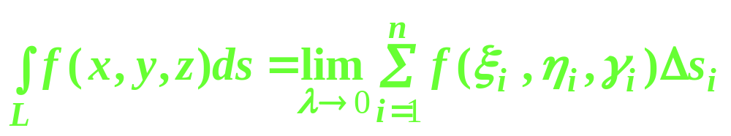
f (x , y)ds 表示介于 L与 L₁
之间小细条的面积 ,
所以介于 L
与 L₁ 之间的曲面面积 :
(4) 空间的第一型曲线积分
其中 是子弧段 的弧长 ,
对 L 的划分是
任意的 , ,

Slide 7
2º 第一型曲线积分的基本性质
(1) 可积的充分条件
若 z = f (x , y) 在 L 上连续 , 则 f (x , y) 在 L 上
对弧长可积
(2) 线性运算性质
设 f , g 在 L 上对弧长可积 , 则对任意实数
k₁ , k₂ , k₁ f + k₂ g 在 L 上对弧长可积 , 且

Slide 8
(3) 区域可加性
设 f 在 L₁ , L₂ 上对弧长可积 ( L₁ , L₂ 的交迭
部分的长度为零 ) , 则 f 在 L = L₁  L₂ 上对弧长
也可积 , 且
(4) 保序性
设 f , g 在 L 上对弧长可积 , 且在 L
上有 f (x , y)  g (x , y) , 则

Slide 9
(5) 估值定理
设 f 在 L 上对弧长可积 , 且
m  f (x , y)  M , (x , y)  L , 则
(6) 中值定理
设 f 在 L 上连续 , 则存在点 (  ,  )  L 使
(7)
第一型曲线积分的值与积分变量的名称无关
以上性质对空间曲线积分也成立

Slide 10
3º 第一型曲线积分的计算方法
设 函数 f (x , y) 在曲线
L : x = x ( t ) , y = y ( t ) , t  [ , ]
上连续 , 曲线 L 光滑 , 则积分 存在
因为被积函数 f (x , y) 在 L 上取值 ,
所以有

Slide 11
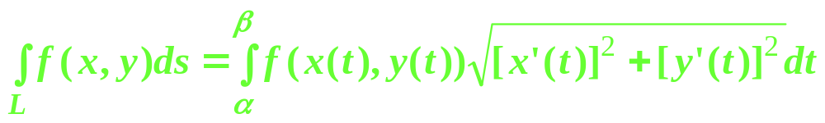
将 f (x , y) ds 沿 L 的累积 =
沿 [ , ] 对
变量 t 的累积
所以有以下第一型曲线积分的计算公式 :
其中  < 

Slide 12
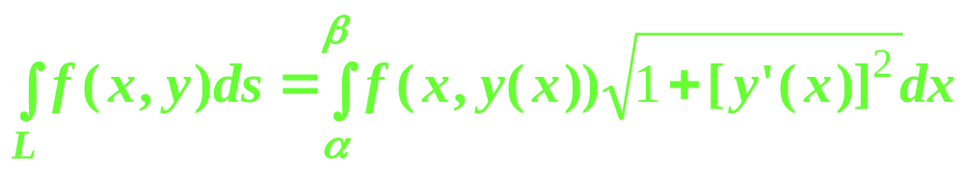
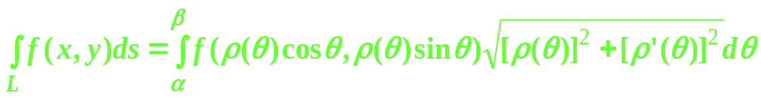
说明:
(1)
L : y = y ( x ) , x  [ , ]
(2)
L :  =  (  ) ,   [ , ]

Slide 13
例
计算
解
由分域性质有

Slide 15
例
计算 , 其中 L 是双纽线
解
将曲线化为极坐标方程有:
即
由于 f (x , y) 是 x , y 的偶函数 ,
L 关于 x , y 轴对称

Slide 17
例
求圆柱面 上介于平面 z = 0
与曲面 之间部分的面积
解

Slide 18
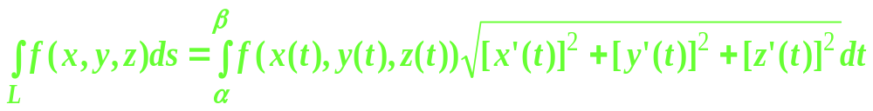
空间第一型曲线积分 的计算
设 L : x = x ( t ) , y = y ( t ) , z = z ( t ) t  [ , ]
是空间光滑曲线
则由被积函数 f (x , y , z) 在 L 上取值 , 且
其中  < 

Slide 19
例
计算 , 其中 L 是圆柱螺线
解
因为

Slide 20
例
计算 , 其中 L 是由
和 相交所成的圆周
解
将 L 化为参数方程
从 L: 消去 z
得
令

Slide 21
L:

Slide 22
解
由于将 x 与 y , y 与 z 互换后曲线 L 不变
于是有
x , y 互换
y , z 互换
所以

